Slide 1
Отчет по лабораторной работе 4

Slide 2
Прагматика выполнения лабораторной работы

Slide 3
Цель выполнения лабораторной работы

Slide 4
Цель
Построить модель гармонических колебаний с помощью Python.

Slide 5
Задачи выполнения лабораторной работы

Slide 6
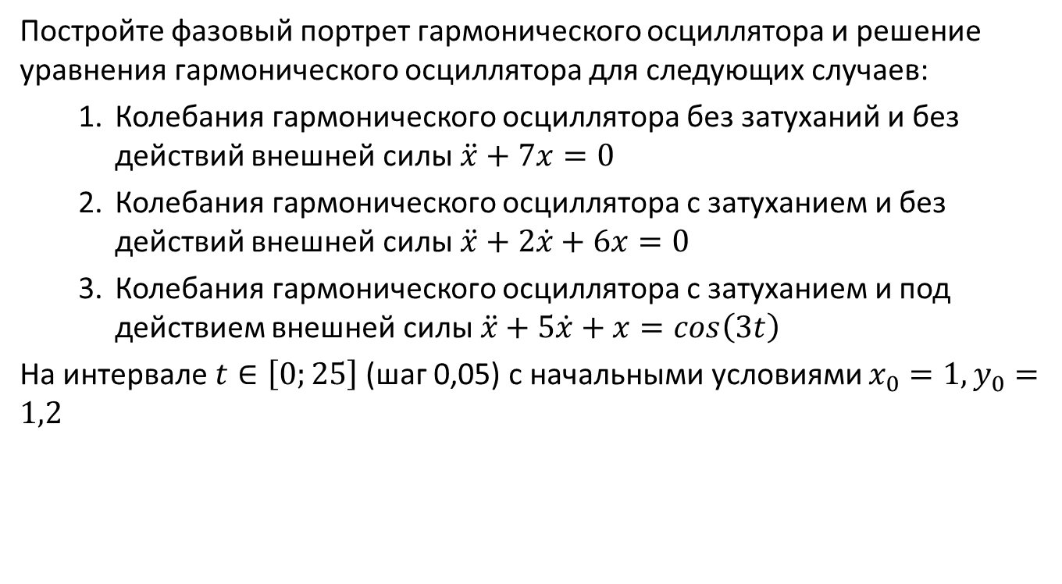
Задание. Вариант 7
Постройте фазовый портрет гармонического осциллятора и решение уравнения гармонического осциллятора для следующих случаев:
Колебания гармонического осциллятора без затуханий и без действий внешней силы $\ddot{x}+7x=0$
Колебания гармонического осциллятора c затуханием и без действий внешней силы $\ddot{x}+2\dot{x}+6x=0$
Колебания гармонического осциллятора c затуханием и под действием внешней силы $\ddot{x}+5\dot{x}+x=cos\left(3t\right)$
На интервале $t∈\left[0;25\right]$ (шаг 0,05) с начальными условиями $x_{0}=1,y_{0}=1,2$

Slide 7
Результаты выполнения лабораторной работы

Slide 8
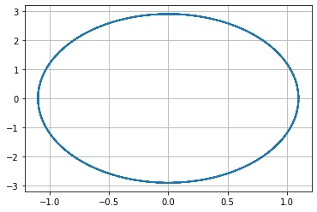
График колебаний без затуханий и без действий внешней силы

Slide 9
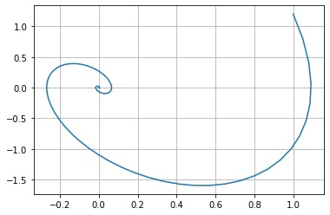
График колебаний c затуханием и без действий внешней силы

Slide 10
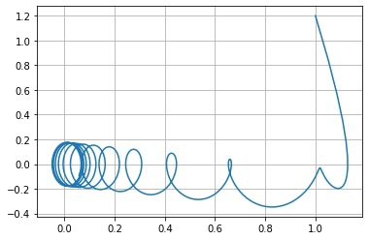
График колебаний c затуханием и под действием внешней силы

Slide 11
Выводы
Построил модель гармонических колебаний с помощью Python.

Slide 12
Спасибо за внимание!

